Slide 1
读后续写问题
一、读不懂 对语言材料的理解出现偏差
二、想不通 情节不连贯 逻辑性不强
三、写不好 (1 )在语言准确性方面问题较多
(2)在细节描写方面力不从心
(3)语言缺乏与前面材料的协同性

Slide 2
教学建议
1. 强化阅读指导，确保逻辑建构
对于读后续写这一题型而言，阅读能力重要。教师要悉心指导学生的阅读过程，确保续写段落和所给语篇逻辑上能够无缝对接。鉴于读后续写多为记叙问题，因此，教师可以引导学生从故事的六要素（who, when, where, what, why, how）着手梳理清楚故事的情节，以防故事线在逻辑上出现断层。当然，值得一提的是在这一梳理过程中，要更多地聚焦how和why。

Slide 3
2. 实践读写结合，落实过程写作
读后续写的训练，不能只停留在考试题的层面，教师要积极地将读后续写的训练和日常的教学相结合。立足基础，以读促写，以写促读。通过阅读教学，给学生提供相应的语言范本，为学生模仿、使用语言做好储备，培养写作技能。同时，通过写作促进学生进行广泛阅读，积累语言和话题信息。真正地做好读写结合，有利于培养学生续写能力。

Slide 4
3. 突出细节描写，丰富续写语言
读后续写的语言有别于其他形式的写作。首先从文体的角度看，记叙文的语言多环境描写、心理描写、细节描写，而这些描写正是学生所欠缺。教师当积极在日常的教学过程中穿插对于学生描写能力的培养。其次，续写部分的语言要尽可能地贴近原文风格，这对于续写部分语言的丰富度提出了新的要求，需要通过长期的训练来达成。

Slide 5
4. 深入探究话题，丰富写作素材
高分的文章一定是有思想内涵，表达清晰的文章。要做到这一点必须强化学生对于话题的深入思考，教会他们辩证地、全面地、深入地从不同角度对同一话题进行思考，并凝练自己的观点。这样在实际的续写的过程中，就不会受制于主题的提升。

Slide 6
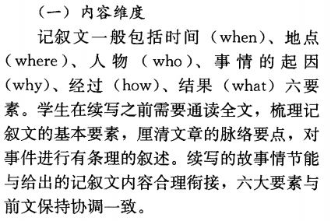
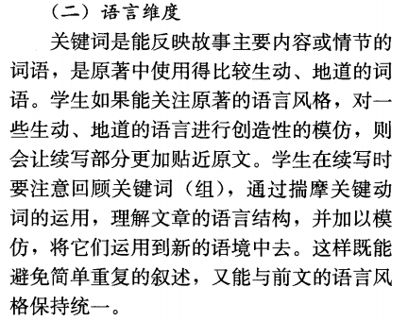
读后续写四个维度标准

Slide 7
